Slide 1

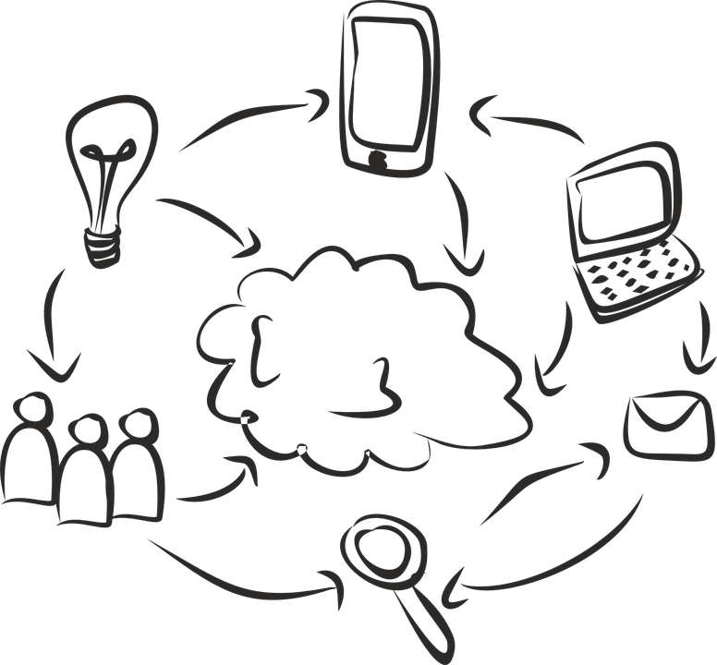

Viestintäpaja II esimiehille
PVM
Paikka
Kouluttaja: Reetta Juden
Notes:
pohjamateriaalit: https://docs.google.com/document/d/19NNPzk9L6AfIV8EXdkHrf3EHRJmxT_0T4OdBexa4F_c/edit
viisaan viestinnän huoneentaulu kesken https://docs.google.com/document/d/1HzVgi3b3RLhsSrGd6wSGnUSJMmRwnMPxl5zF7MwnNro/edit#

Slide 2
Mitä kuuluu?
Notes:
Tunnelmia edellisen pajan jälkeen tehdyistä mahdollisista muutoksista: vastuut, säännöt..

Slide 3
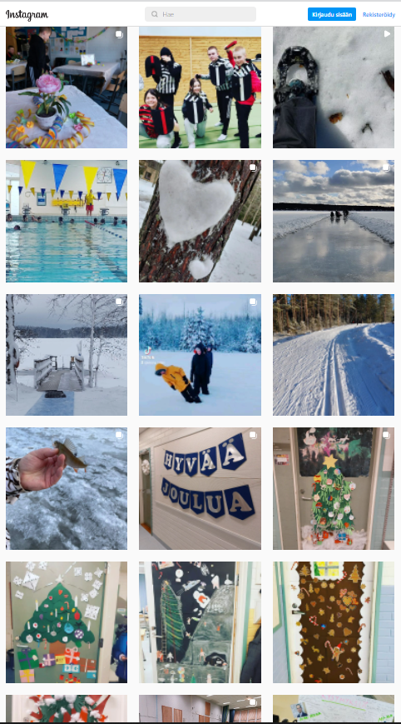
Case: Metsolan koulu
#meidänmetsola: yhteisöllisyys
→ työpuhelimet

Slide 4
Hyvän viestintäkulttuurin vahvistaminen
johtamisen tuki ja työkalut
hyvien käytäntöjen ja mallien jakaminen työyhteisöjen kesken
tuki työyhteisöviestinnän suunnitteluun
tuki koko työyhteisön viestintäosaamisille
resurssointi
Pidetään aihe aktiivisesti esillä!

Slide 5

Hyvää viestintää:
Ennakoi
Selvitä, mitä kanavia huoltajat seuraavat
Käytä useita kanavia
tarkoituksenmukaisesti
Toista viestiä
Mitä arkea sujuvoittavia keinoja viestintään voi olla?
Notes:
Jamboard:
Vuosikello, toistuvat viestit drivessa pohjana, kalenterointi, viikkoviestit

Slide 6

Syyskuu
Lokakuu
Elokuu
-vanhempainillat
Marraskuu
Toukokuu
-kevätjuhla
Koulujen viestinnän vuosikello
Joulukuu
joulukuun muutokset
joulujuhla
loma
Huhtikuu
Tammikuu
Maaliskuu
Helmikuu
Notes:
esimerkkinä:

Slide 7
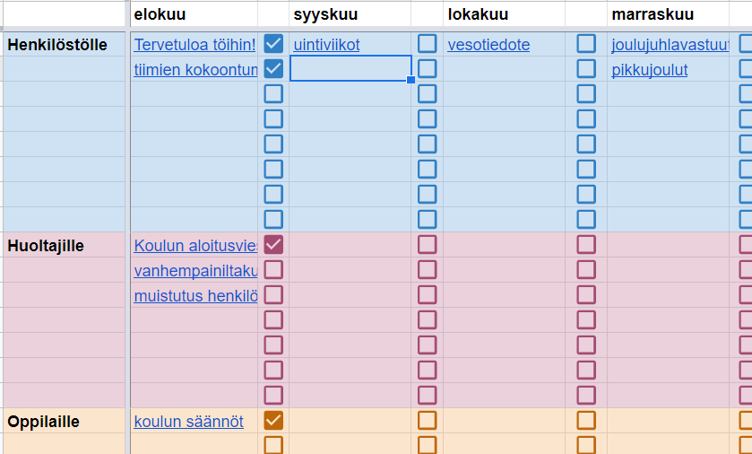
Notes:
Sheetinä

Slide 8
Viestinnän suuntalinjat:
-
-
-
-
-
Notes:
Viisaan viestinnän huoneentaulu KESKEN https://docs.google.com/document/d/1HzVgi3b3RLhsSrGd6wSGnUSJMmRwnMPxl5zF7MwnNro/edit#

Slide 9
Viestinnän suuntalinjat:
Vahvista yhteisöä
selkeys ja kiteyttäminen
mikä on kaikkein tärkeintä?
mihin keskitymme
suunnitelmallisuus
ennakointi
toimivien rakenteiden ja työtapojen luonti
viestinnän välineet ja kanavat
monikanavaisuus hallintaan → selkeät käyttötarkoitukset ja pelisäännöt
muutosjoustavuus ja jatkuva oppiminen
osaamisen tukeminen
työtapojen säännöllinen tarkastelu ja päivittäminen
aktiivinen huolenpito
osallisuus
empatia, yhteistyö, kuuntelu, dialogi, tunteet
Tee vastaanottaminen helpoksi
Asetu vastaanottajan nahkoihin
Keskity hyvään vuorovaikutukseen
Notes:
Viisaan viestinnän huoneentaulu KESKEN https://docs.google.com/document/d/1HzVgi3b3RLhsSrGd6wSGnUSJMmRwnMPxl5zF7MwnNro/edit#

Slide 10

Jatkoon:
Esimiehen muistitaulu viestinnän johtamisessa:
Osoita, että viestintä on teidän koulussanne tärkeää
Ota vastuu siitä että viestintää kehitetään
Luo rakenteet suunnittelulle
Notes:
Miten sidotaan koulun toimintaan ja kehittämiseen? keitä otetaan mukaan toimintaan, miten viestintää tarkastellaan säännöllisesti ja kehitetään? kyselyt ja palautteet?

Slide 11
KIITOS
Palautetta: bit.ly/reetankoulutus
Notes:
pohjamateriaalit: https://docs.google.com/document/d/19NNPzk9L6AfIV8EXdkHrf3EHRJmxT_0T4OdBexa4F_c/edit

